Slide 1
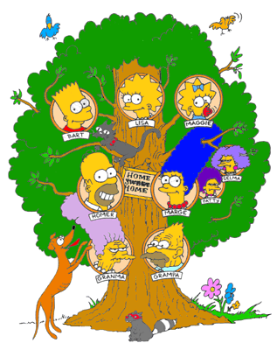
Wie heißt er/sie?
Wie alt ist er/sie?
Woher kommt er/sie?
Wo wohnt er/sie?
Wie ist er/sie (vom Charakter)?

Slide 4
Notes:
Homer is 38 years old.
Marge is

